Slide 1
«Польза молока и молочных продуктов»

Slide 2
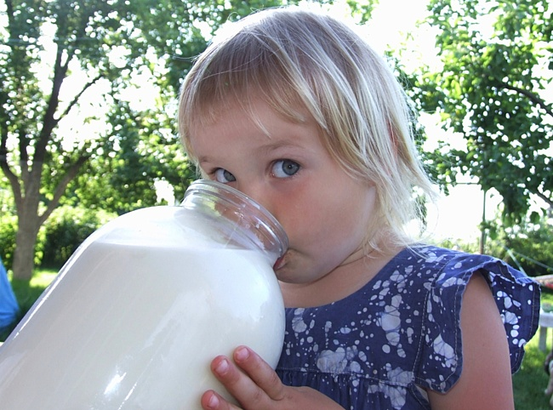
Обязательным и незаменимым продуктом детского питания является молоко. К сожалению, не все дети с удовольствием пьют молоко и едят блюда, приготовленные на основе молока. Поэтому мы, взрослые, должны помочь детям раскрыть ценные качества молока, его значимость для развития детского организма.

Slide 3
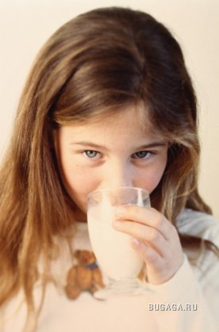
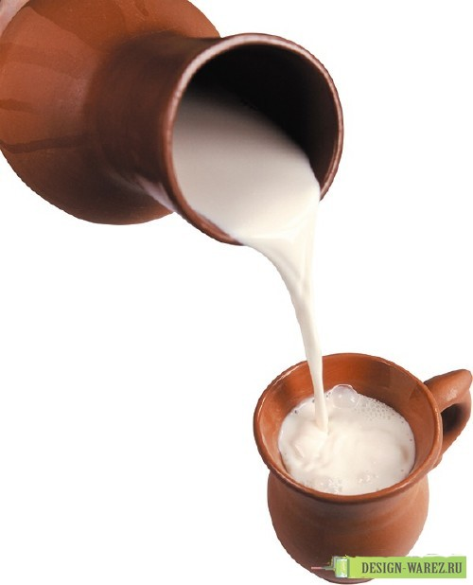
Гипотеза.
- Действительно ли молоко и молочные продукты являются ценными для детского питания?
- Действительно ли молоко является ценным продуктом для человека?

Slide 4
Исследовательская деятельность
1.Проведено анонимное анкетирование по вопросам:
1. Вопрос: Что такое молоко?
2. Вопрос: Какие молочные продукты вы знаете?
3. Вопрос: Как появляется молоко?
4. Вопрос: Любите ли вы молоко? Почему?
5. Вопрос: Какую пользу приносит молоко?
2.Проведение наблюдения в столовой за тем,
как дети пьют молоко.

Slide 5
На основании анкеты была составлена таблица (опрошено 20 учеников)
Мы выявили, что самыми любимыми продуктами являются: йогурт, сметана, коктейль, мороженное.
Какие молочные продукты знают. | Любят | Не любят
Молоко | 10 | 10
Простокваша | 10 | 10
Сыр | 10 | 10
Йогурт | 20 | 0
Сметана | 15 | 5
Молочный коктейль | 20 | 0
Кефир | 14 | 6
Мороженное | 20 | 0
Творог | 14 | 6

Slide 6
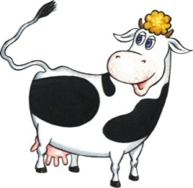
Результаты исследования
У детей не достаточно знаний о молоке как продукте и его полезности
Младшие дети пьют молоко лучше, чем старшие.

Slide 7
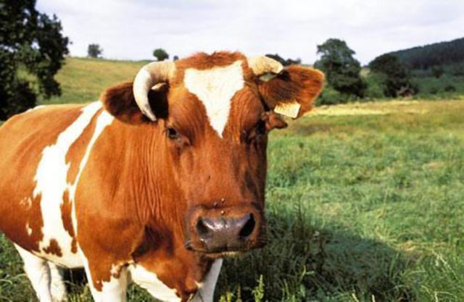
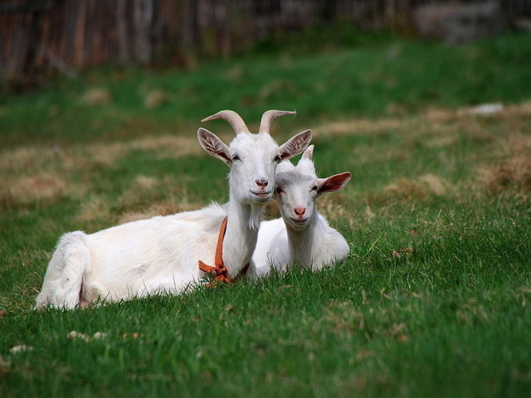
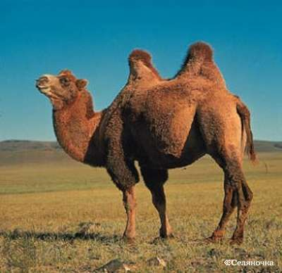
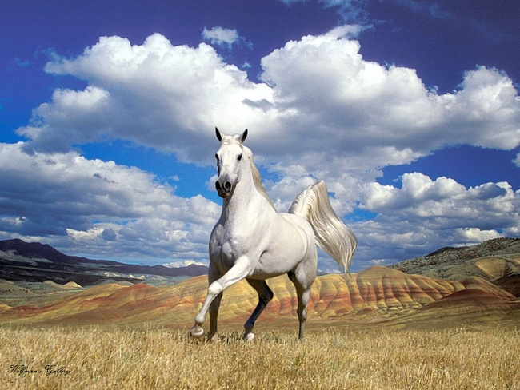
«Молоко – это питательная жидкость, которую дают животные»

Slide 8
КОЗЬЕ МОЛОКО.
Укрепляет кости, ногти и волосы, не вызывает аллергии, укрепляет сердце, лечит желудок.
КУМЫС (МОЛОКО ЛОШАДИ)
Помогает при простуде, сердечных и кожных заболеваниях,
Полезно для желудка
ВЕРБЛЮЖЬЕ МОЛОКО
Помогает при диабете, аллергии,
Богато витаминами С и Д, Хорошо утоляет жажду
ОЛЕНЬЕ МОЛОКО
Богато белками,
Предохраняет человека от многих болезней,
Прекрасное средство против старения

Slide 9
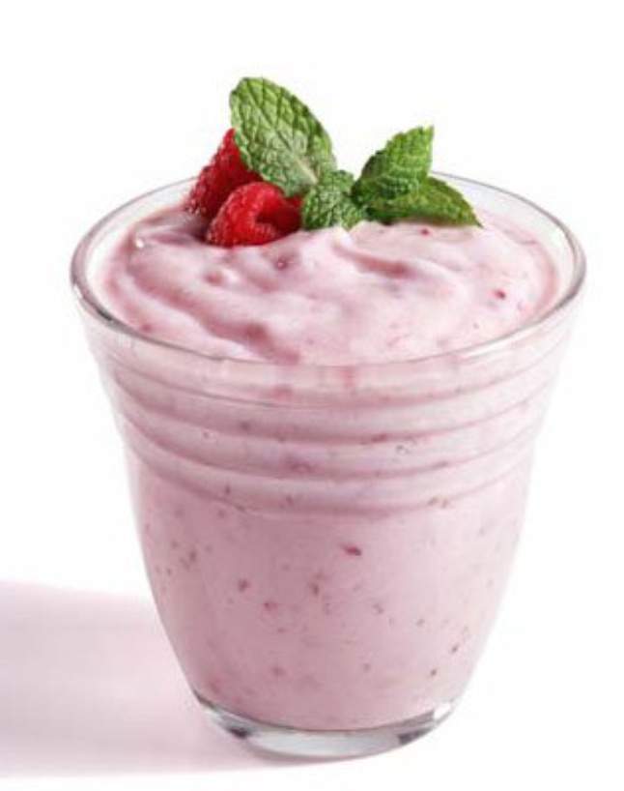
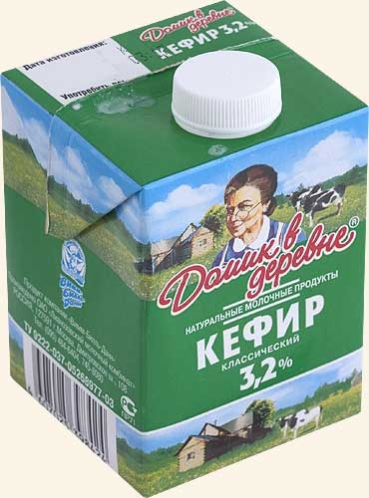
Йогурт – кисломолочный продукт, который заквашивается благодаря особой бактерии. В йогуртах много кальция, столь важного для роста и состояния зубов и костей, они хорошо влияют на микрофлору кишечника.
Кефир – кисломолочный напиток, благотворно влияет на микрофлору кишечника. Кефир укрепляет иммунитет, побеждает хроническую усталость

Slide 10
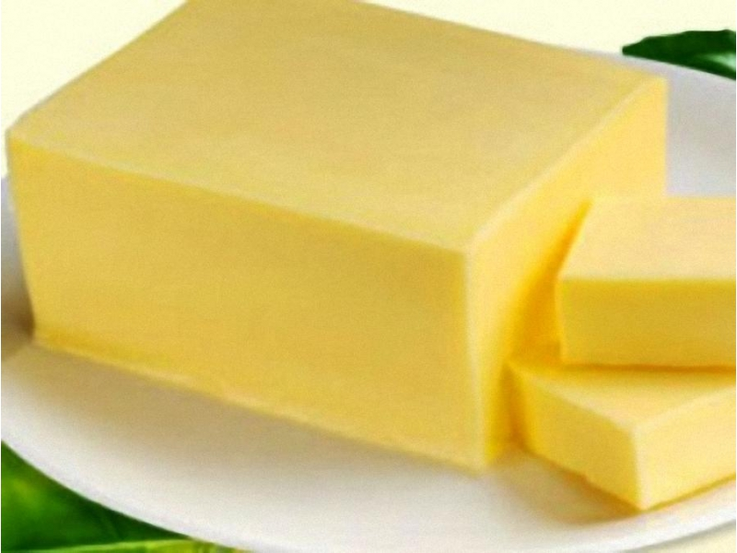
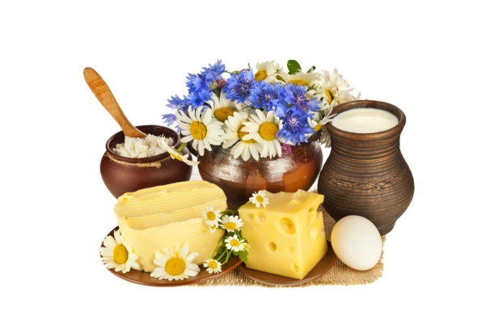
Сливочное масло не только питательно, но и полезно – для кожи, волос, зрения, костной и мышечной ткани. Оно богато витаминами, кальцием.
Сметана, сливки. Очень питательны, богаты витаминами. Сливки добавляют в кофе, соусы, супы, коктейли, домашнее мороженное.
Творог, домашний сыр. Богат кальцием, витаминами.

Slide 11
Сбор информации о пользе молока и молочных продуктов.
Из беседы с фельдшером ФАПа Ташлановой Ю. М. и из Интернета узнали о пользе молока и молочных продуктов.
Молоко прекрасное средство для успокоения нервной системы и лечения заболеваний, связанных с расстройствами психики.
Современные врачи также утверждают, что молоко полезно людям страдающим бессонницей.
Велика польза молока и для снижения риска развития сердечно-сосудистых заболеваний.
Молоко также обладает свойством снижать артериальное давление и потому полезно людям, страдающим гипертонией.
Молоко весьма благоприятно влияет на слизистую оболочку желудка и является эффективным средством при изжоге.
Молоко полезно при борьбе с лишними килограммами.
Итог: в процессе сбора и изучения информации мы подтвердили свои предположения о важности и пользе молока для человека.

Slide 12
Практический этап
Задачи:
расширить знания детей о молоке, молочных продуктах и их пользе в процессе разнообразной познавательно - исследовательской деятельности;
Проведены опыты:
Изучение свойств молока
Изготовление простокваши.
Изготовление молочного коктейля
Вывод: из молока можно приготовить
вкусные молочные продукты.

Slide 13
Художественно – продуктивная деятельность
• Подбор стихов, песен, загадок, пословиц о молоке.
• Экскурсия в продуктивный магазин.
• Беседы, направленные на формирование у детей ценности здорового образа жизни.
• Выставка семейных рисунков и поделок «Молоко – здоровье всей семьи»

Slide 14
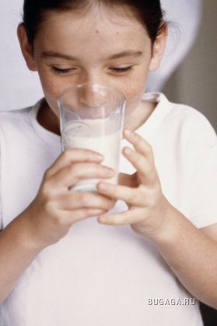
Пословицы и поговорки о молочных продуктах
Корова – на дворе, молоко – на столе
Корова рогата, да молоком богата
Как сыр в масле катается
Корова в тепле- молоко на столе
Заварил кашу , так не жалей ни молока, ни масла

Slide 15
Загадки
Белое , да не снег, вкусное, да не мед.
От рогатого берут и ребятам дают. (молоко)
Все мы любим без обмана деревенскую… (сметану)
Очень вкусное печенье и отличнейший пирог будет, если мы добавим по пропорции… (творог)
Не снег, а белое всегда. Хоть и течет, а не
вода. ( молоко)

Slide 16
Подведение итогов работы. Мы узнали:
Молоко дает корова
Коровы живут на фермах, за ними ухаживают люди (скотники, дояры)
В магазин молоко привозят с молокозавода, где его перерабатывают и изготавливают молочную продукцию
Какие ещё продукты делают из молока
Из молока можно приготовить разные блюда: блины, омлет, пироги, хлеб, кашу, добавляют в картофельное пюре
В молоке содержатся витамины и минеральные вещества, жиры, углеводы, белки
Молоко полезно для роста детского организма.

Slide 17
Дети изменили свое мнение о молоке и молочных продуктах и решили теперь постоянно употреблять молочные продукты.
ГИПОТЕЗА ПОДТВЕРДИЛАСЬ

Slide 18
Спасибо за внимание!

